Slide 1



DESGLOSA
Un sistema de visualización 3D para dar soporte al Desarrollo Global de Software
Autor: Jose Domingo López López
Directora: Mª Ángeles Moraga de la Rubia
Febrero, 2012

Slide 2
Contenidos
Introducción
Motivación y Objetivos
Estado del Arte
Metodología
Resultados
Demostración
Conclusiones

Slide 3
1. Introducción
Introducción al tema
Problemática
Qué se propone

Slide 4
Introducción Introducción al tema
Globalización (DRAE 2006, 3ª edición):
“Tendencia de los mercados y de las empresas a extenderse, alcanzando una dimensión mundial que sobrepasa las fronteras nacionales.”

Slide 5
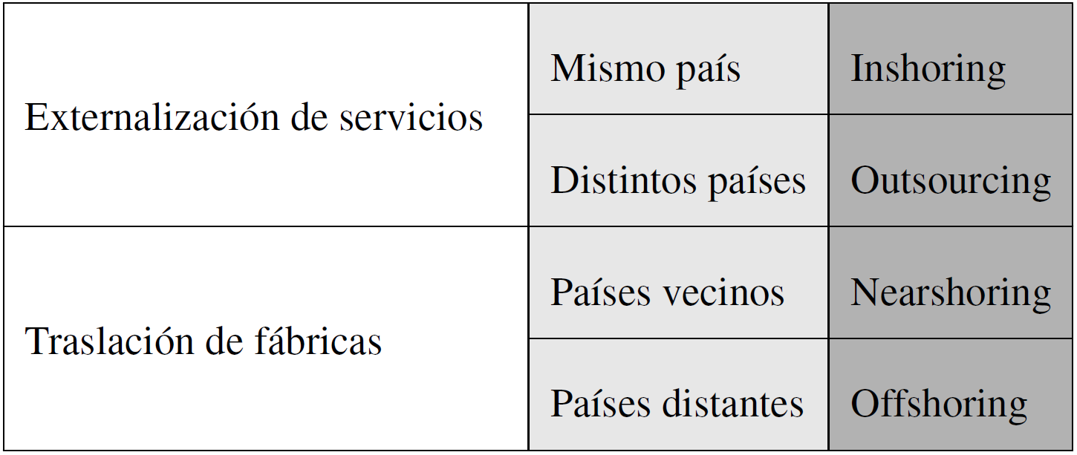
Introducción Introducción al tema
Outsourcing
Offshoring
Insourcing
…
Notes:
Aquí explicaré en 4 palabras lo que es cada cosa. Esta transparencia básicamente es para justificar que el modo de desarrollar software está cambiando y pasando de ser desarrollado en una única ubicación a ser desarrollado en múltiples ubicaciones simultáneamente.

Slide 6
Introducción Introducción al tema
Desarrollo Global de Software (DGS)
Ventajas del DGS:
Acceso a profesionales especializados.
Mejoras en la productividad.
Compartición de conocimiento y experiencias.
Mayor proximidad al cliente.
Desafíos del DGS:
Problemas estratégicos.
Diferencias horarias y culturales.
Comunicación inadecuada.
Gestión del proyectos, procesos y conocimiento.
Problemas técnicos.

Slide 7

Introducción Problemática
Distribución de recursos.
Aumenta la complejidad organizacional.
Centros de desarrollo que funcionan como entes independientes.
Calidad
Productividad

Slide 8

Introducción Qué se propone
Herramientas adaptadas al DGS que permitan:
Sintetizar la información relevante.
Visualizarla gráficamente de un modo apropiado.
Facilitar tareas de análisis y gestión.
Detectar riesgos y anomalías.
Ayudar en la toma de decisiones.
Calidad
Productividad

Slide 9
2. Motivación y Objetivos
Motivación
Objetivo principal
Objetivos parciales
Notes:
En esta transparencia expondré, de un modo resumido, la sección 2.1 de la memoria para mencionar ORIGIN en la siguiente.

Slide 10








Motivación y Objetivos Motivación
RIGIN (Organizaciones Inteligentes Globales Innovadoras)
Colaboran:

Slide 11
Motivación y Objetivos Motivación
Objetivos de ORIGIN:
Aumentar la productividad de las actividades de desarrollo de software en escenarios globales.
Asegurar y mejorar la calidad de los productos desarrollados.
Incrementar el nivel competitivo de las organizaciones a nivel internacional.

Slide 12


Motivación y Objetivos Objetivo principal
Elaborar una herramienta que facilite la gestión organizacional en el contexto del DGS y el seguimiento de los proyectos globalizados mediante técnicas de visualización.
Visualización de
medidas e indicadores
mediante metáforas de visualización
Geolocalización de factorías

Slide 13
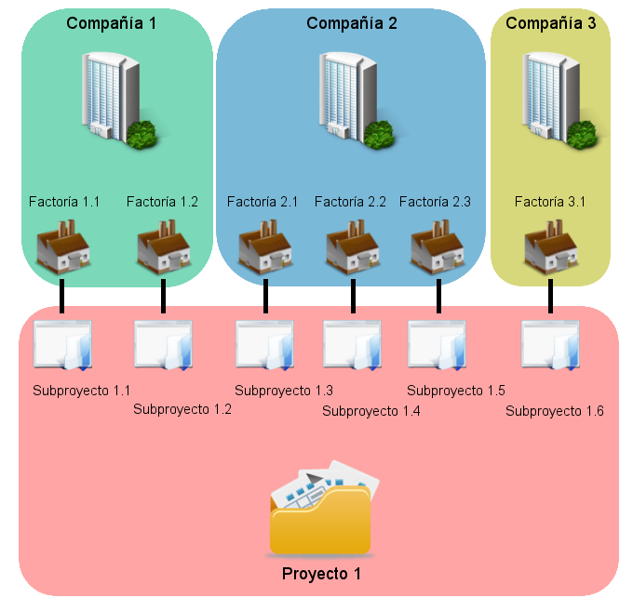
Motivación y Objetivos Objetivo principal
Notes:
Aquí es donde hablaré de los distintos niveles de abstracción y las distintas medidas e indicadores que pueden ser relevantes en cada uno.

Slide 14
Motivación y Objetivos Objetivos parciales
Modelar una abstracción del mundo real relativa al contexto de DGS.
Seleccionar la información relevante utilizada en el contexto empresarial bajo el paradigma del DGS.
Analizar y estudiar técnicas de visualización para representar la información.
Diseñar un método que permita configurar la visualización y mostrar la información del modo más adecuado.

Slide 15
Motivación y Objetivos Objetivos parciales
Investigar sobre librerías de generación de gráficos 3D.
Desarrollar un motor gráfico para la visualización de datos empleando modelos en 3D.
Analizar tecnologías y frameworks para el desarrollo de aplicaciones Web y visualización de información en la Web.
Desarrollar una aplicación web que permita la gestión organizacional de escenarios de desarrollo global y la visualización personalizada de información mediante gráficos en 3D.
Desarrollar las pruebas unitarias y funcionales del software

Slide 16
3. Estado del Arte
Desarrollo Global de Software
Calidad y medidas software
Visualización de medidas
Notes:
Se nombra el DGS como pilar fundamental y se indica que ya se ha abordado al inicio de la presentación, por lo que se procede a hablar de calidad y visualización

Slide 17

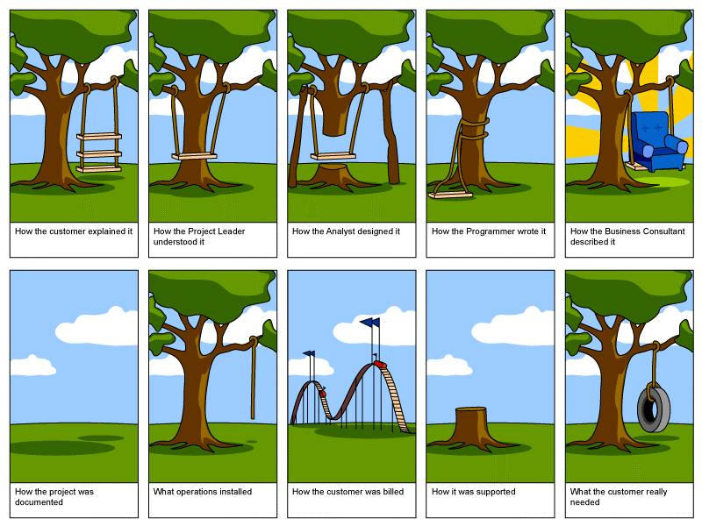
Estado del Arte Calidad y medidas software
Definición de Calidad (DRAE 2006, 3ª edición):
“Propiedad o conjunto de propiedades inherentes a algo,
que permiten juzgar su valor.”
Subjetiva a los clientes y a las organizaciones.
Aparición de normas de calidad: ISO/IEC 25000

Slide 18
Estado del Arte Visualización de medidas
Consiste en transmitir información de un modo visual.
Permite el análisis de datos complejos por medio la exploración visual.
Explota la capacidad de percepción del sistema visual humano (procesos preatentos).

Slide 19

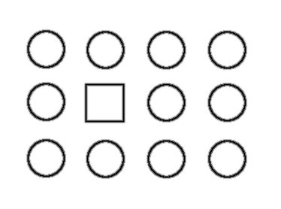
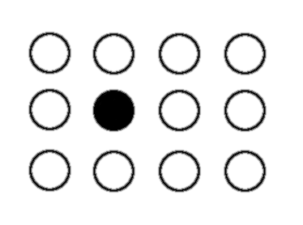
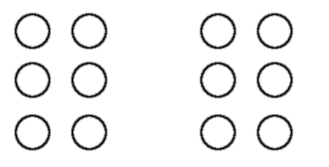

Estado del Arte Visualización de medidas
Categorías básicas que se procesan de forma preatenta:
Color
Forma
Movimiento
Localización espacial

Slide 20
4. Método de Trabajo
Marco de investigación preliminar
Proceso Unificado de Desarrollo
Marco tecnológico

Slide 21
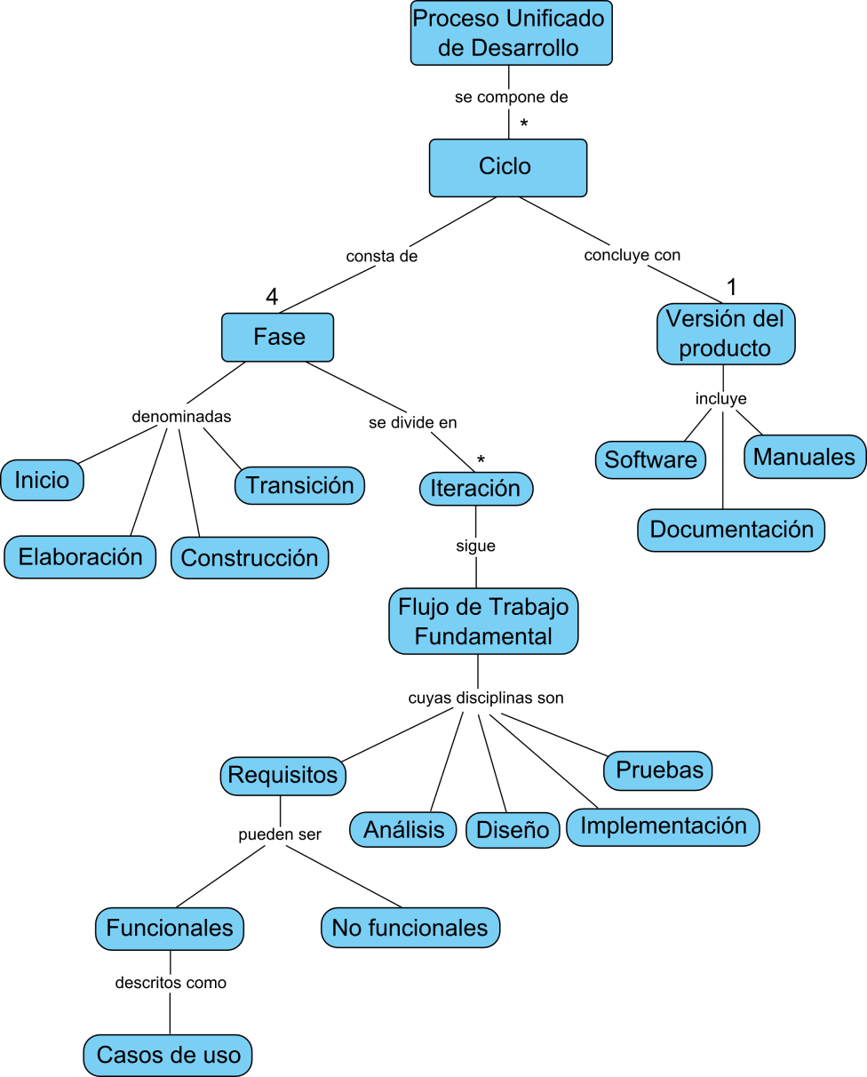
Método de Trabajo Proceso Unificado de Desarrollo
Notes:
Explicaré de un modo hiper-resumido el PUD utilizando este mapa conceptual que hice.

Slide 22
Método de Trabajo Marco tecnológico
Maven
Apache Subversion
Apache Tomcat
MySQL Server
Spring
Spring Security
Struts 2
Hibernate
JPA
JAXB
Java OpenGL
Displaytag
SiteMesh
JSTL
JSON
JQuery
Google Maps API
JUnit
Spring Test
Canoo WebTest
Java Annotations
Java Reflection API
Notes:
Esta transparencia tiene mucho contenido pero poco significado. Sin embargo deja ver una parte de las tecnologías que se han integrado y que es un proyecto innovador.

Slide 23
5. Resultados
Trabajo inicial
Motor gráfico
Aplicación web

Slide 24
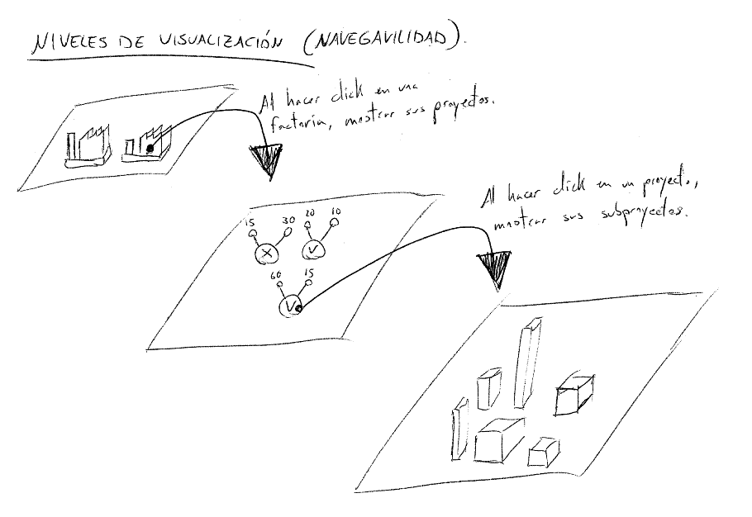
Resultados: Trabajo inicial Captura de requisitos

Slide 25
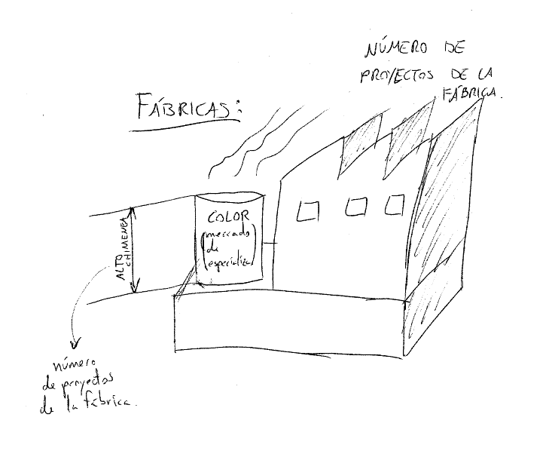
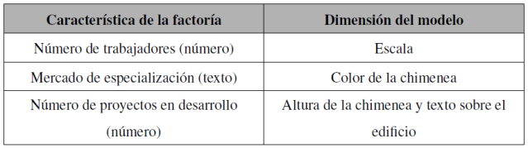
Resultados: Trabajo inicial Captura de requisitos
Modelo gráfico para factorías de software:

Slide 26
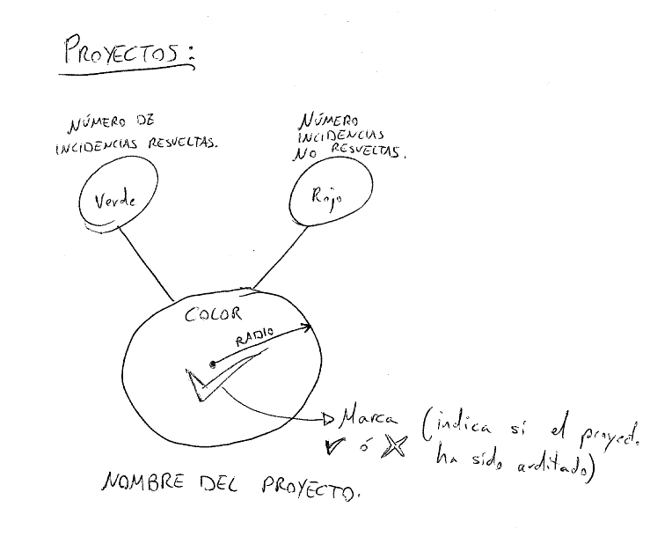
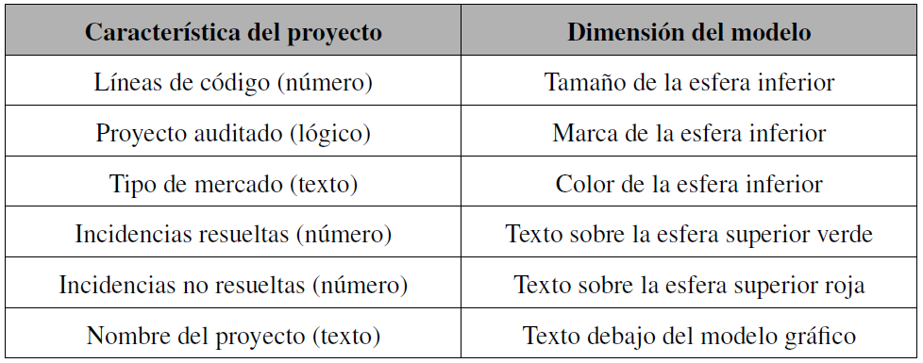
Resultados: Trabajo inicial Captura de requisitos
Modelo gráfico para proyectos software:

Slide 27
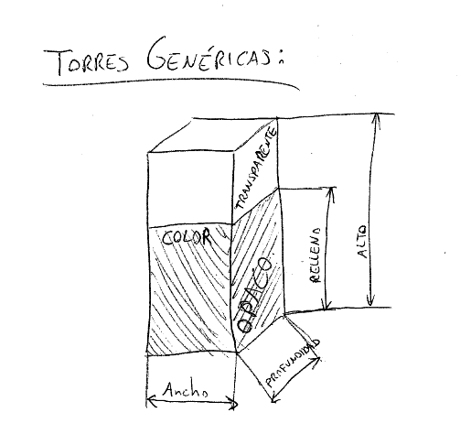
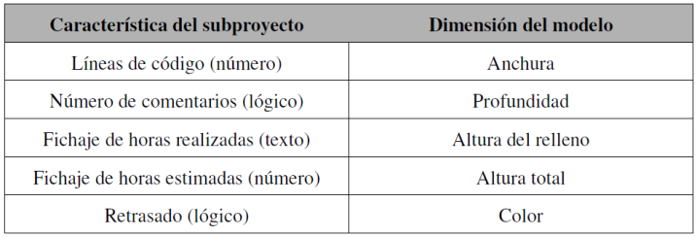
Resultados: Trabajo inicial Captura de requisitos
Modelo gráfico genérico:

Slide 28
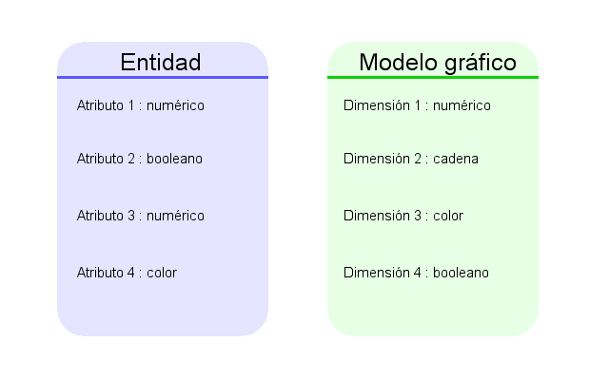
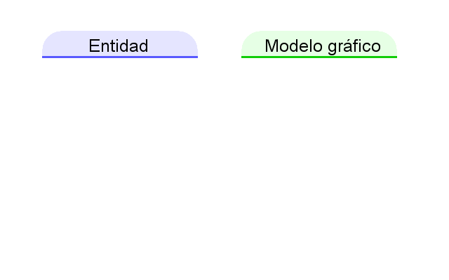
Resultados: Trabajo inicial Captura de requisitos
Concepto de perfiles de visualización

Slide 29
Resultados: Trabajo inicial Identificación de requisitos
Funcionalidades que debe satisfacer el sistema:
Autenticación y control de acceso.
Gestión organizacional: compañías, factorías, proyectos y subproyectos.
Gestión de perfiles de visualización.
Selección de perfiles de visualización.
Geolocalización de factorías de software.
Visualización de medidas e indicadores.
Selección de objetos 3D.
Navegabilidad a través de distintos niveles de abstracción.

Slide 30
Resultados: Trabajo inicial Identificación de requisitos
Roles que participarán en el sistema:
Administrador.
Jefe de Proyecto.
Usuario estándar.

Slide 31
Resultados: Trabajo inicial Identificación de requisitos
Características del sistema:
Tecnología Java.
Potencialmente accesible.
Disponible en varios idiomas.
Intuitivo.
Flexible.
Personalizable.
Extensible.

Slide 32
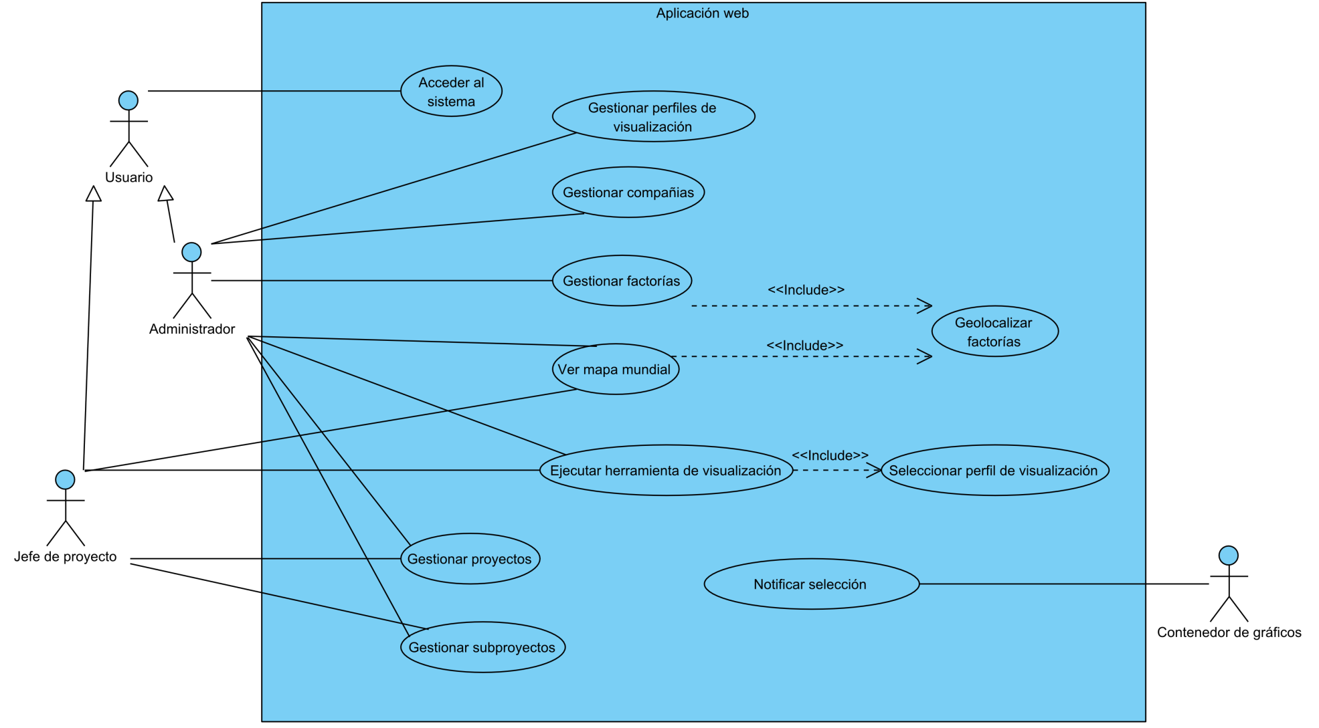
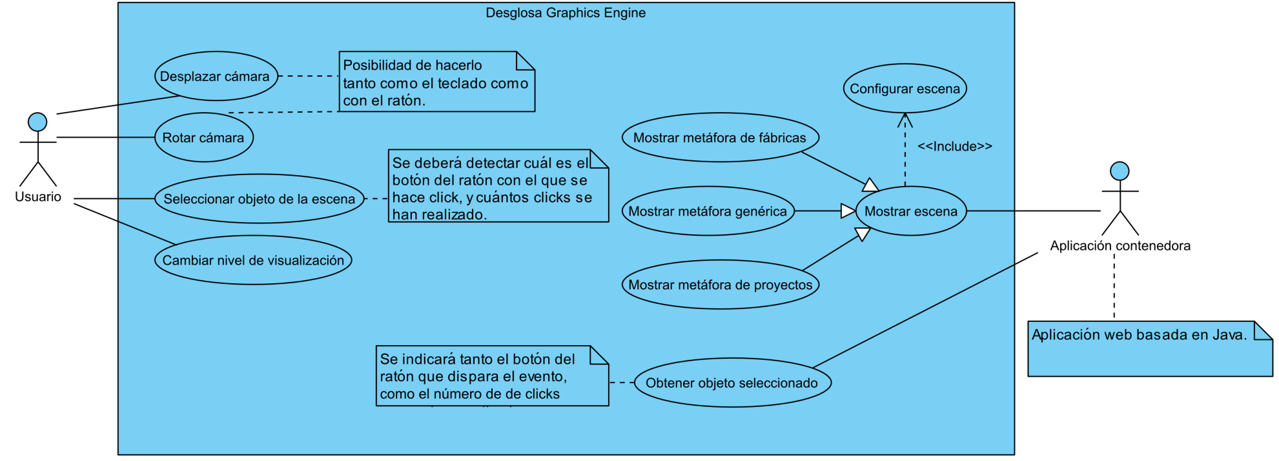
Resultados: Trabajo inicial Modelo de Casos de Uso
Notes:
Aquí indicaré que a partir de todos los requisitos identificados durante esta fase se ha procedido a asignar funcionalidades y responsabilidades a cada uno de los dos componentes que conformarán el sistema. Por lo tanto se obtienen dos diagramas de casos de uso de alto nivel.

Slide 33
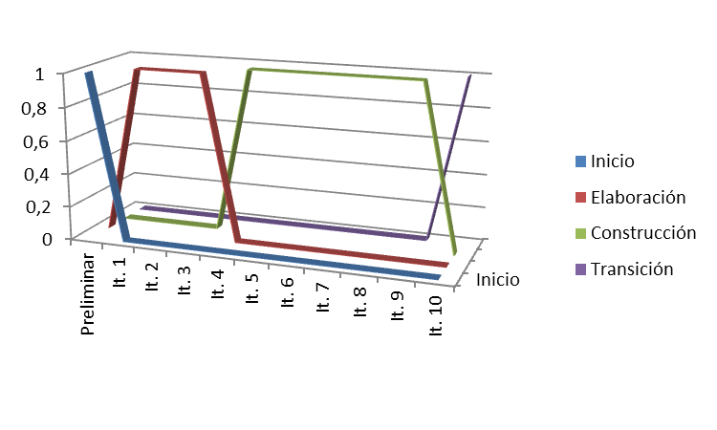
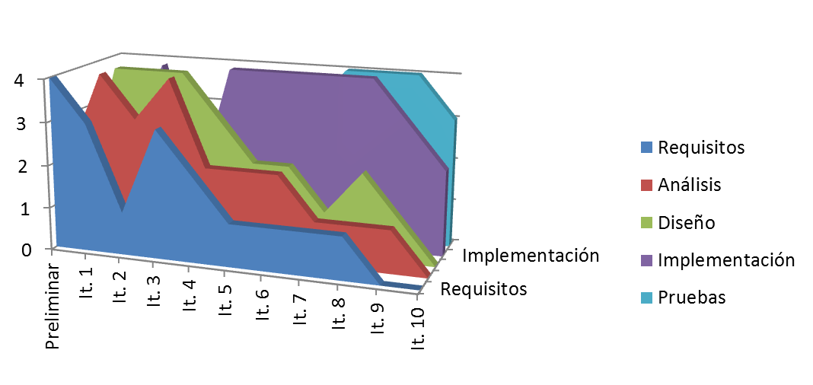
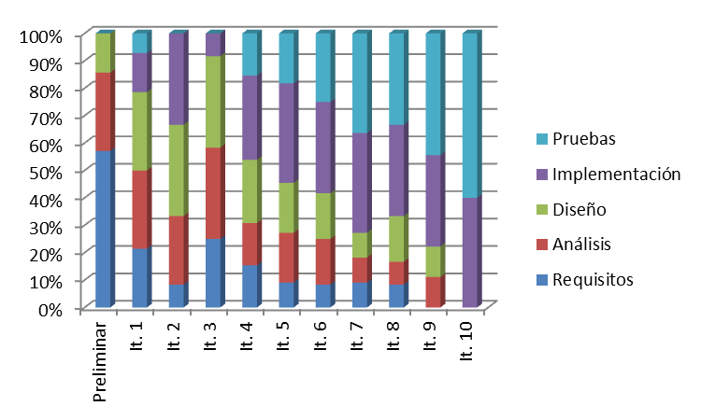
Resultados Trabajo inicial
Elaboración de un Glosario de Términos.
Estudio de Viabilidad y Gestión del Riesgo.
Confección del Plan de Iteraciones:
1 ciclo.
10 iteraciones.

Slide 34
Motor Gráfico

Slide 35
Resultados: Motor gráfico Pasos previos
Estudio general de la librería de gráficos OpenGL (Open Graphics Library).
Estudio de específico de JOGL (Java Binding for OpenGL).
Agregado manual de librerías para JOGL al repositorio local de Maven.
Creación del proyecto mediante Maven.

Slide 36
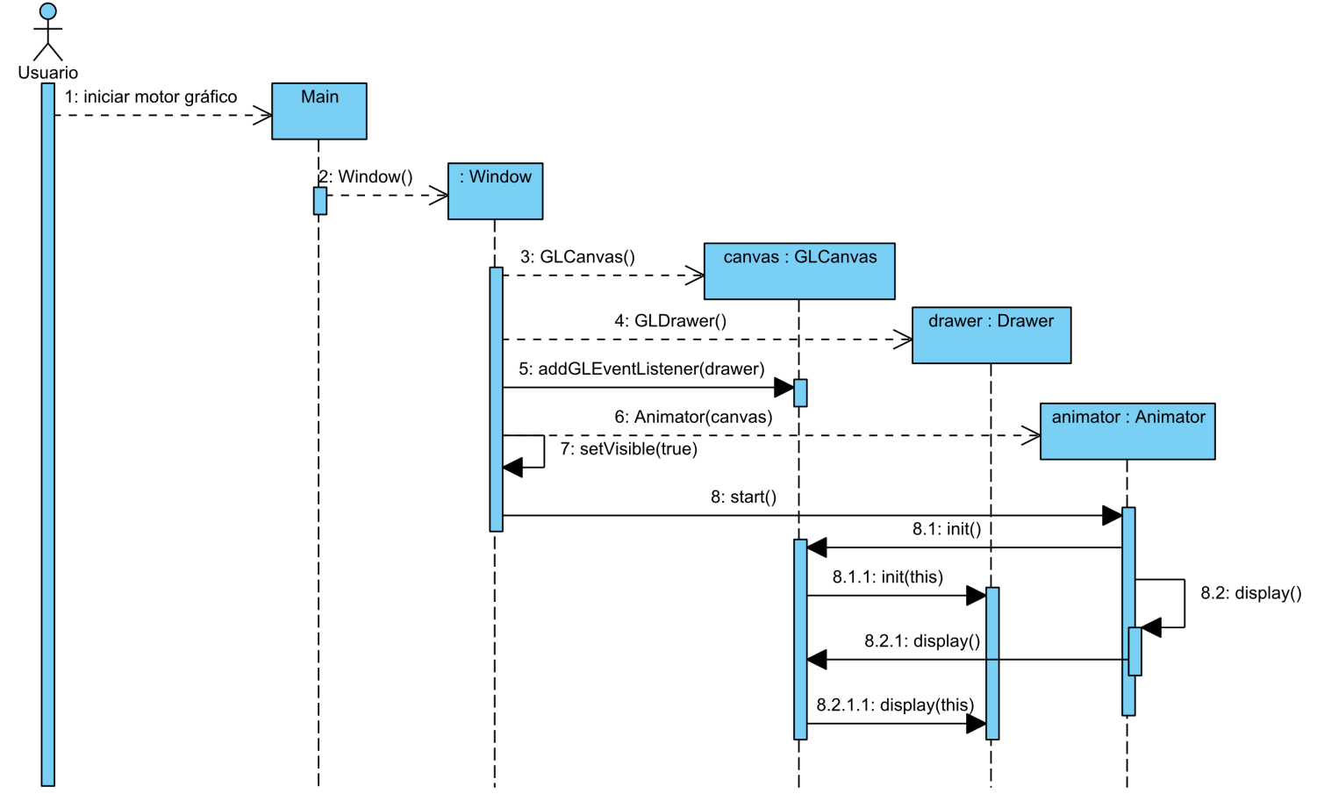
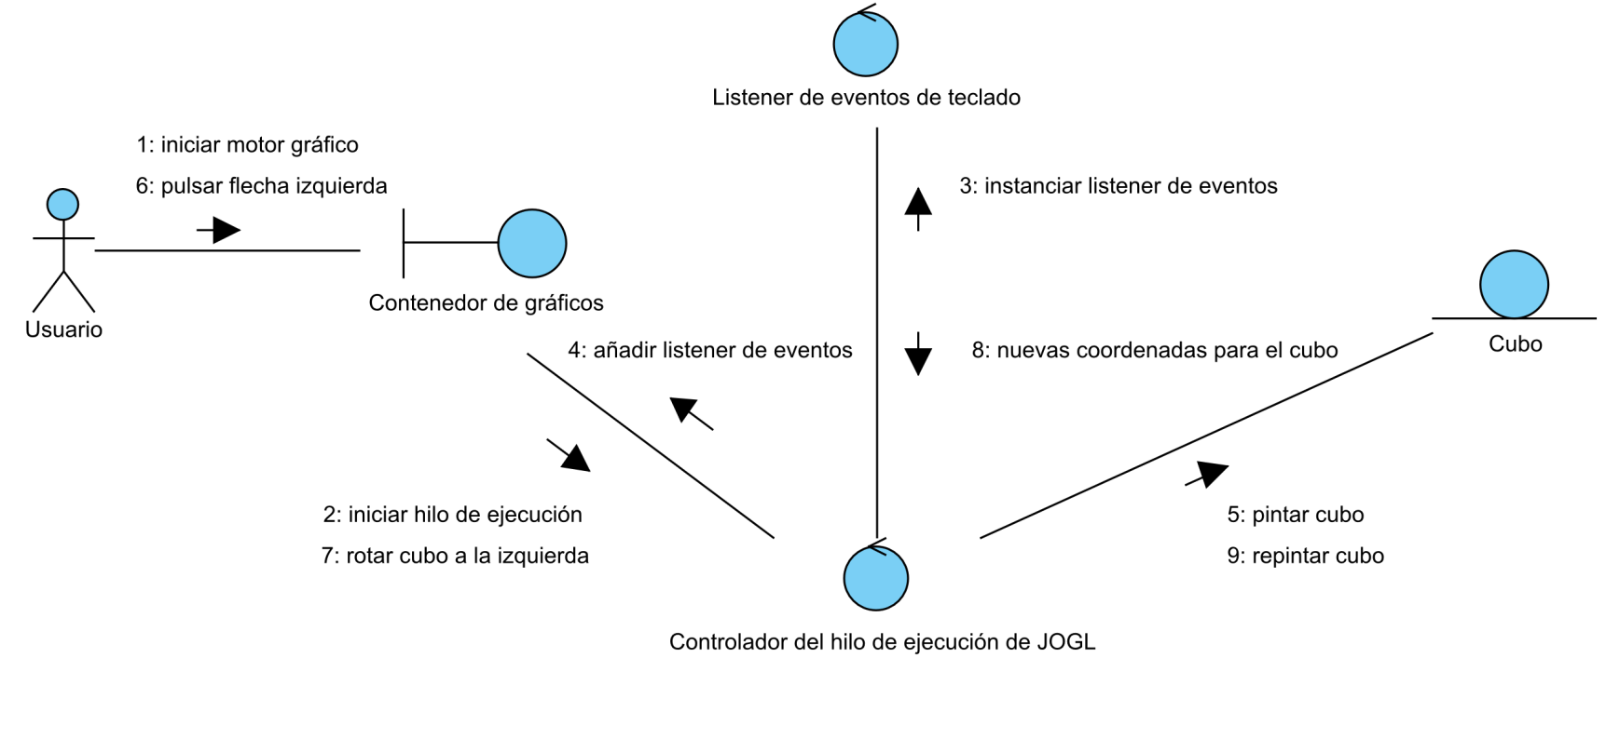
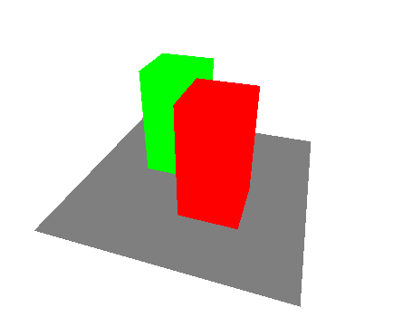
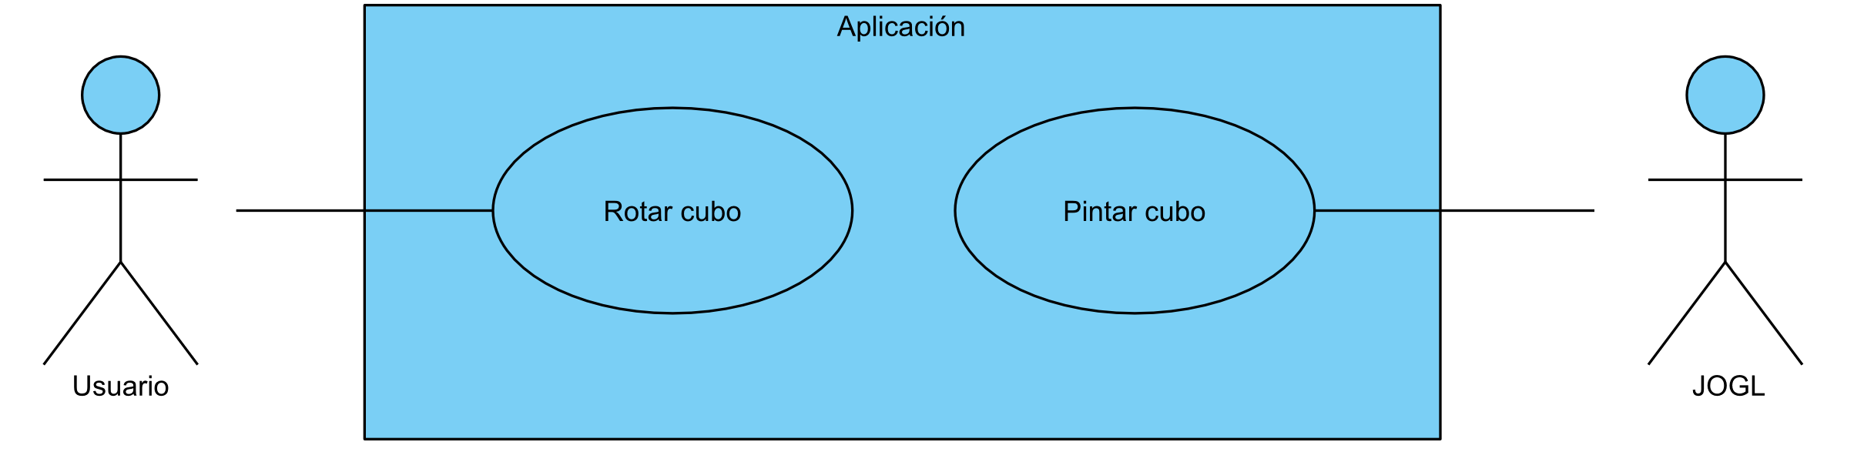
Resultados: Motor gráfico Primera aproximación
Implementación y Pruebas
Diseño
Análisis

Slide 37
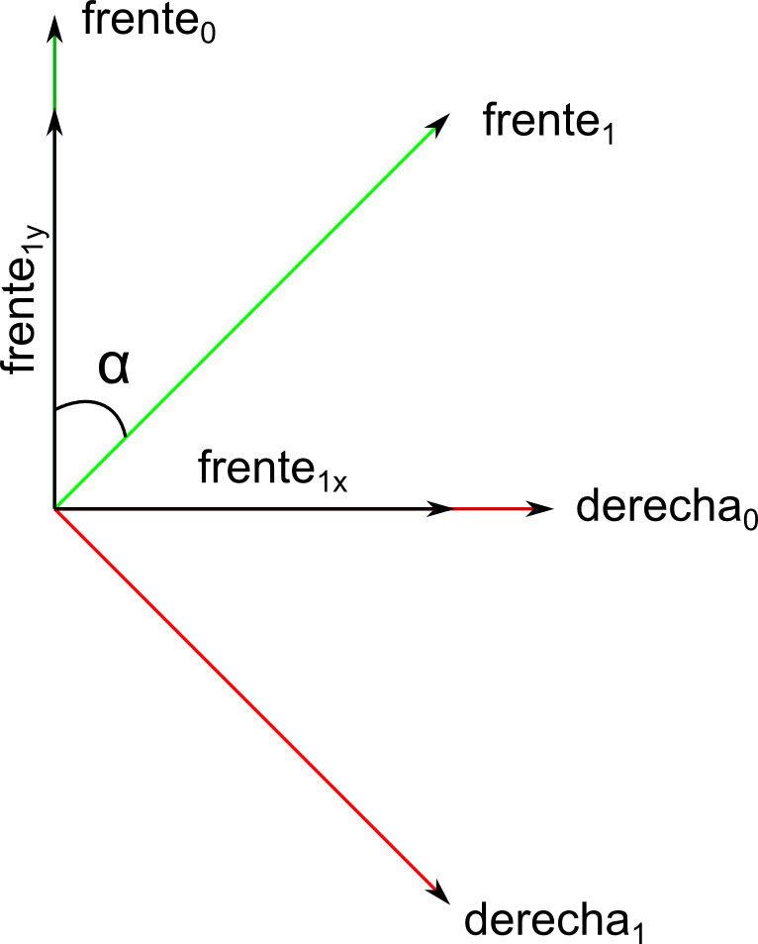
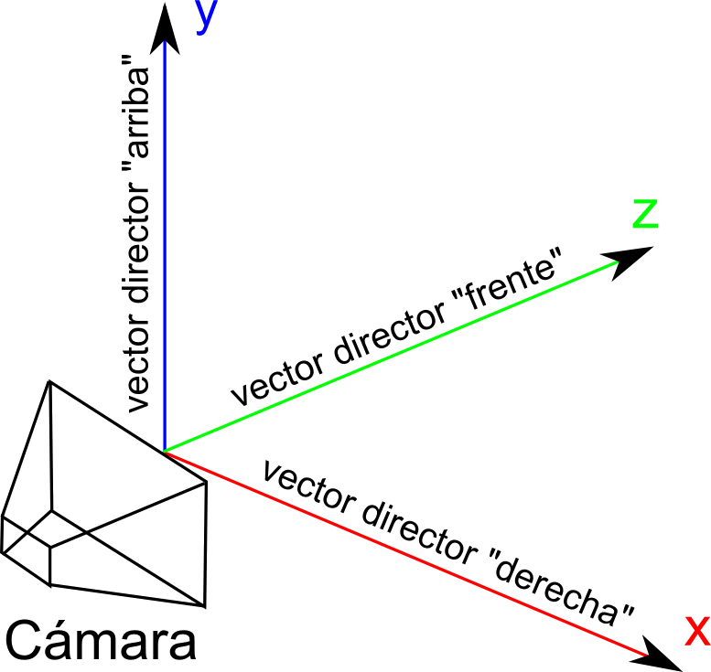
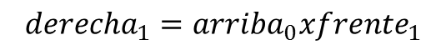
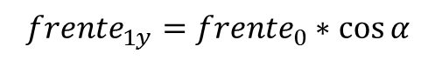
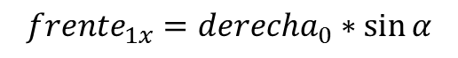
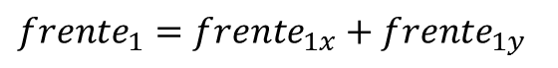
Resultados: Motor gráfico Metáfora de cámara
En OpenGL no existe el concepto de “cámara”.
Definimos “cámara” como un punto en el espacio a través del cual se visualiza la escena.
${frente}_{1}={frente}_{1x}+{frente}_{1y}$
$${frente}_{1y}={frente}_{0}∗\cos{α}$$
$${frente}_{1x}={derecha}_{0}∗\sin{α}$$
$${derecha}_{1}={arriba}_{0}x{frente}_{1}$$

Slide 38
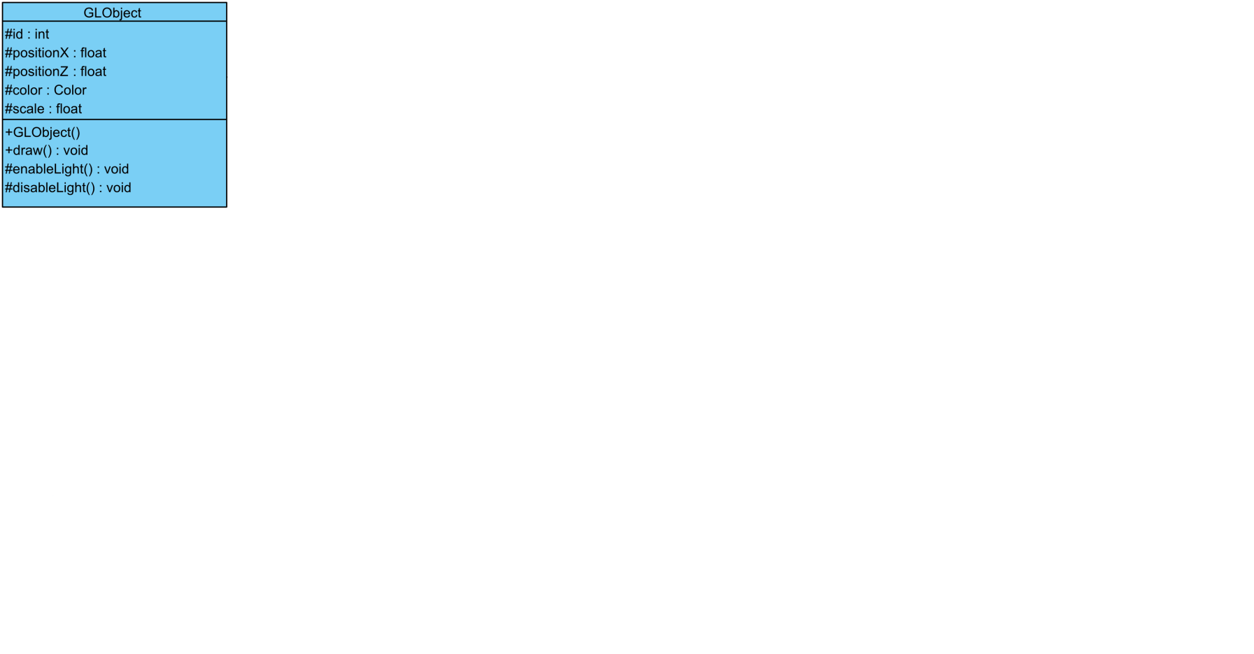
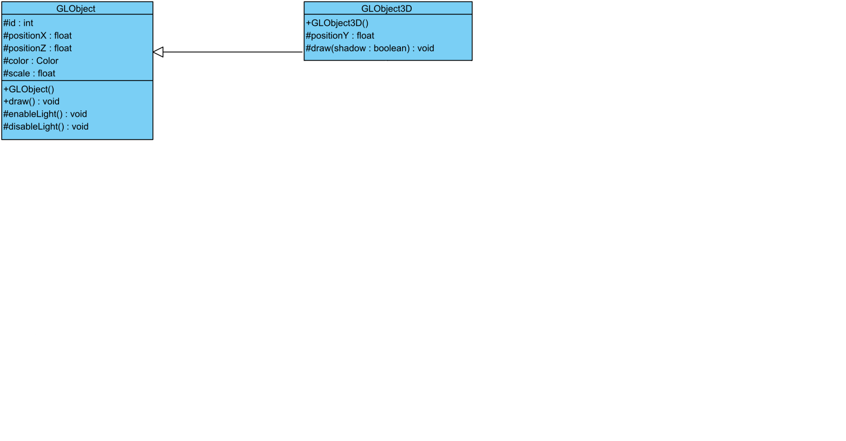
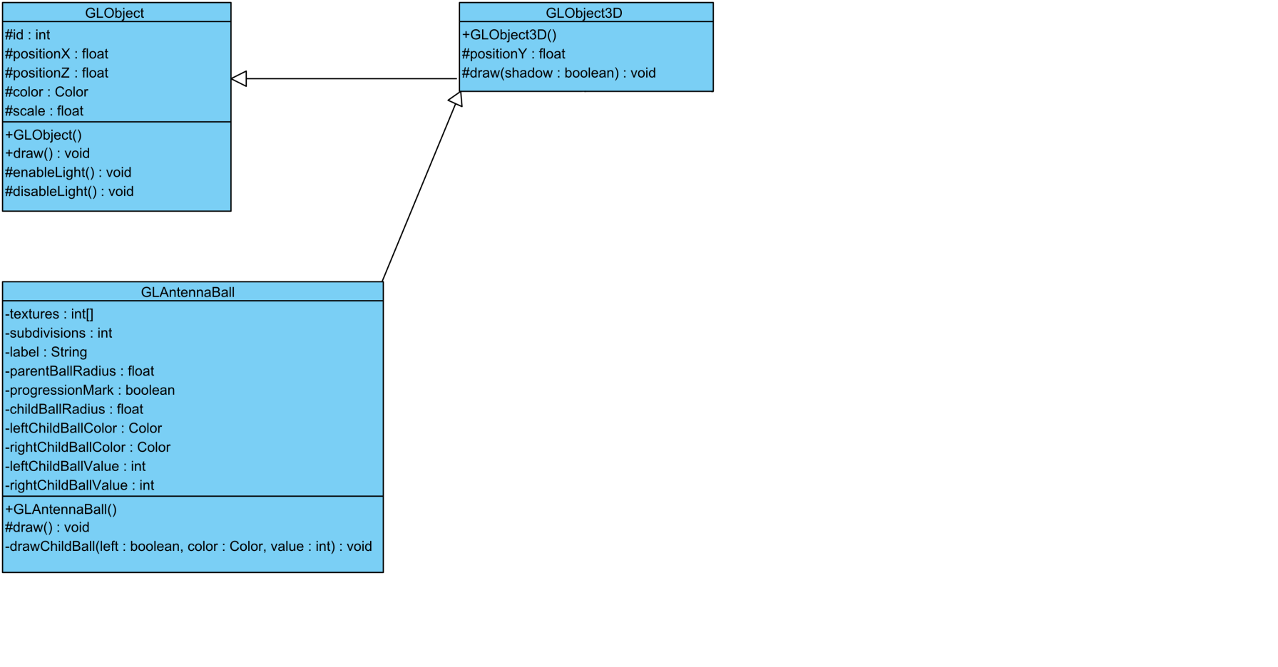
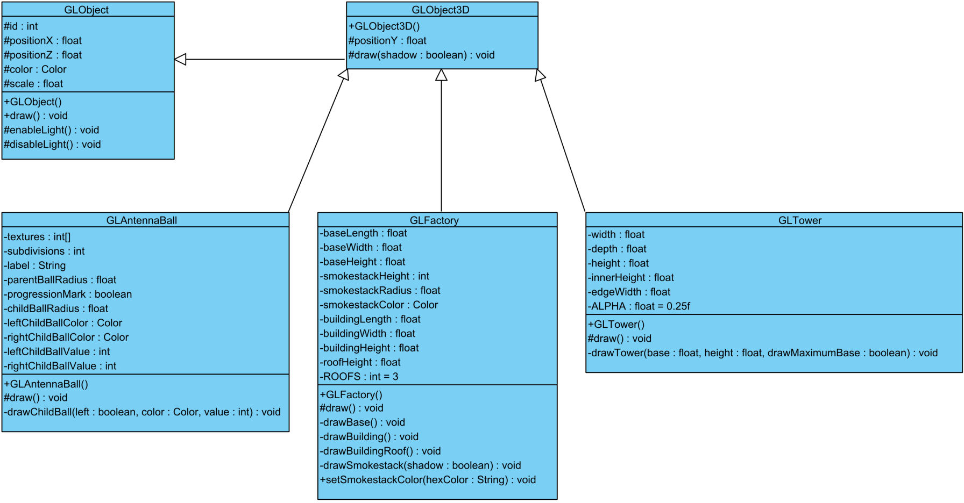
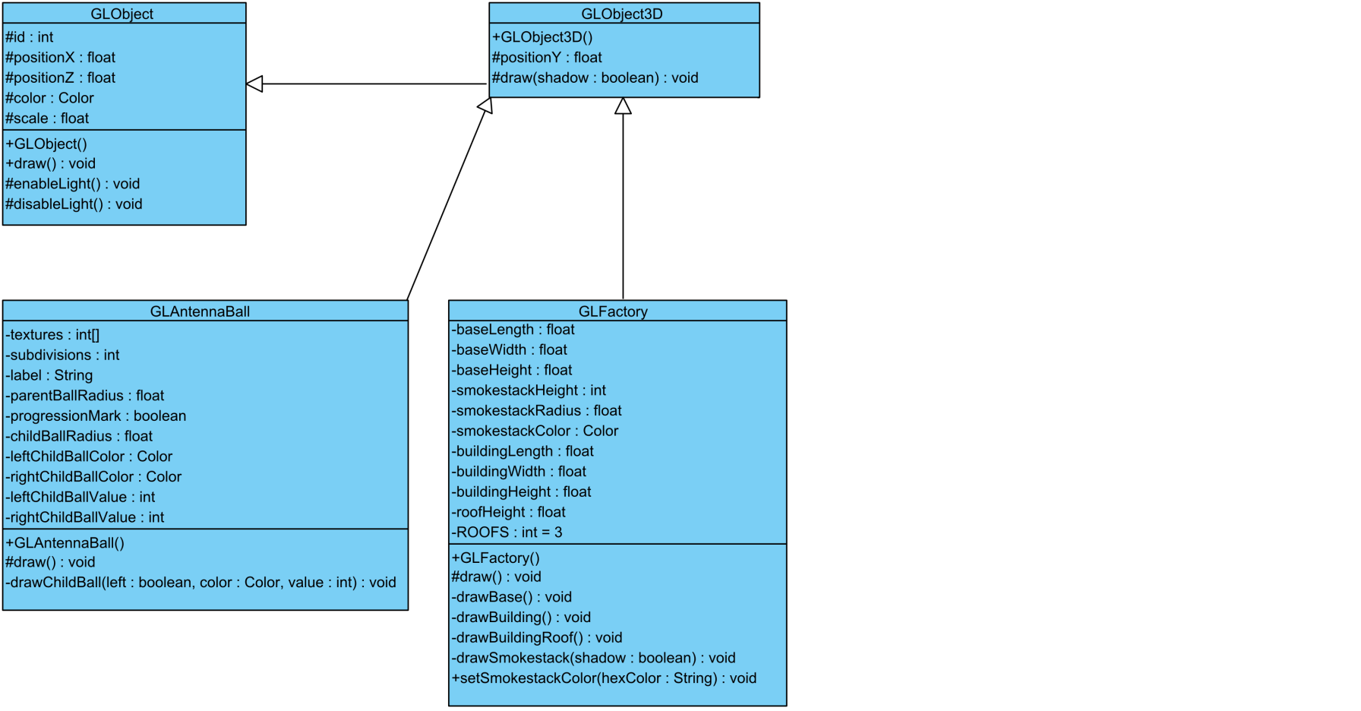
Resultados: Motor gráfico Modelos gráficos
Jerarquía de objetos basada en herencias que permite reutilización y extensibilidad para nuevos modelos en 2D y 3D.

Slide 39
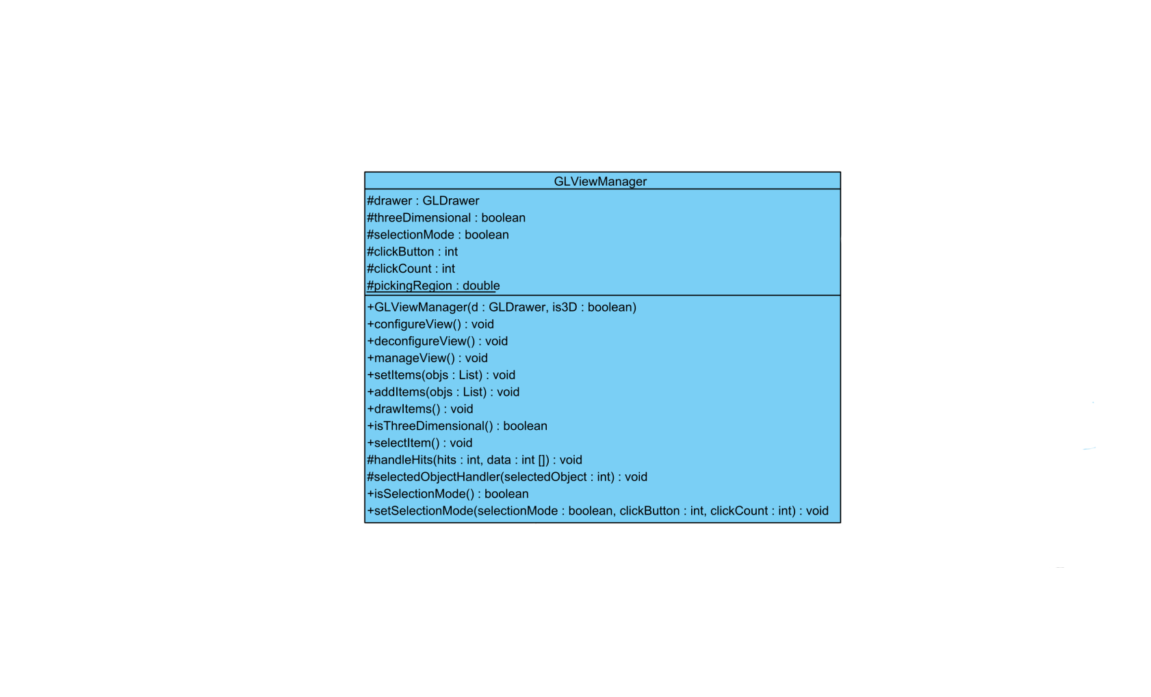
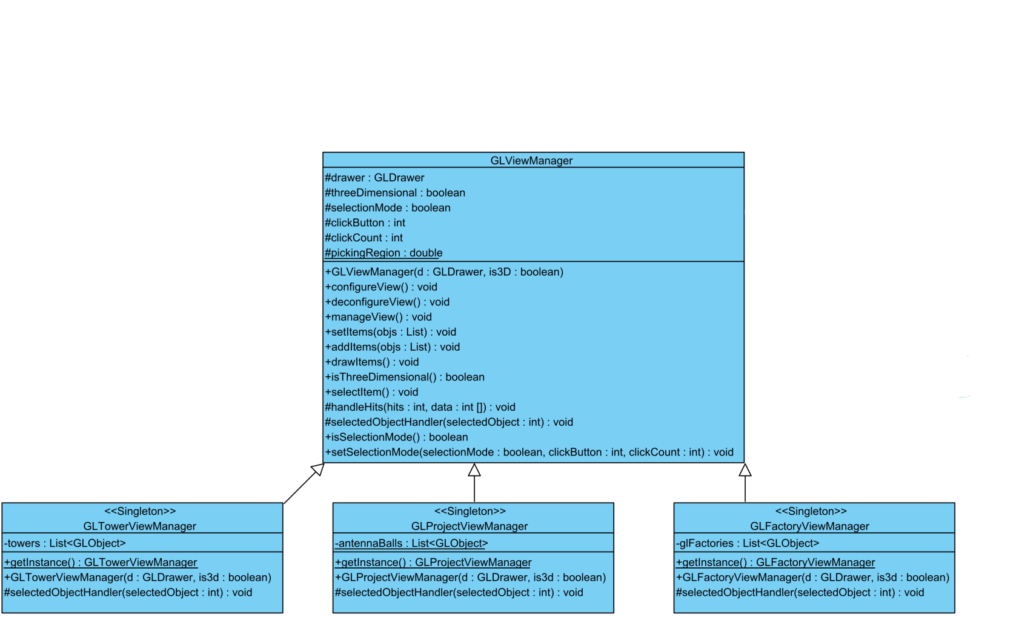
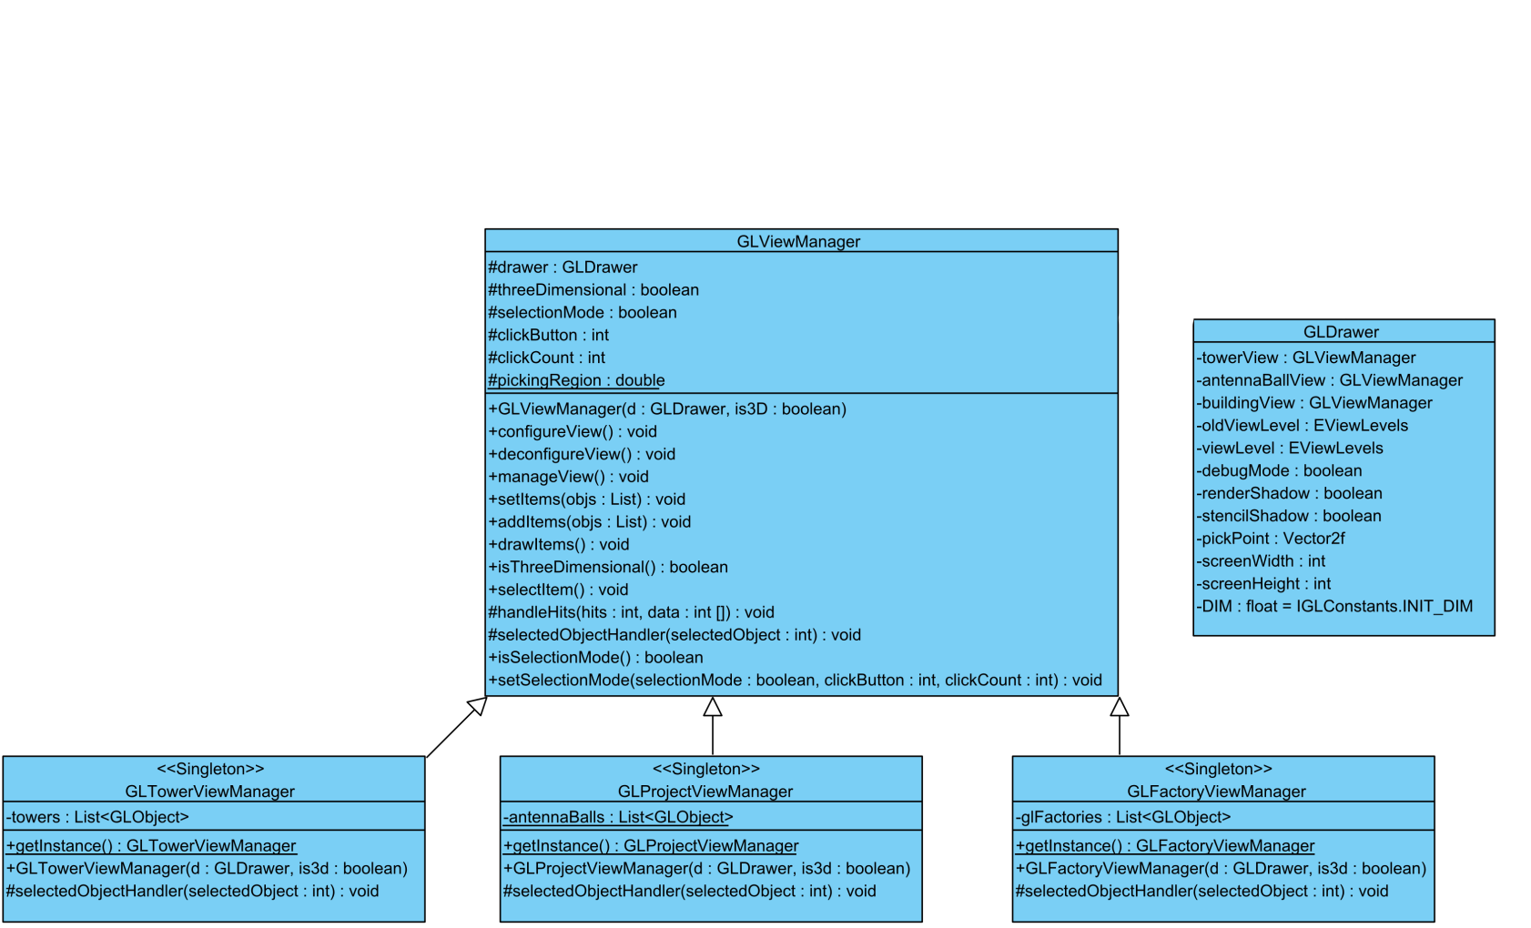
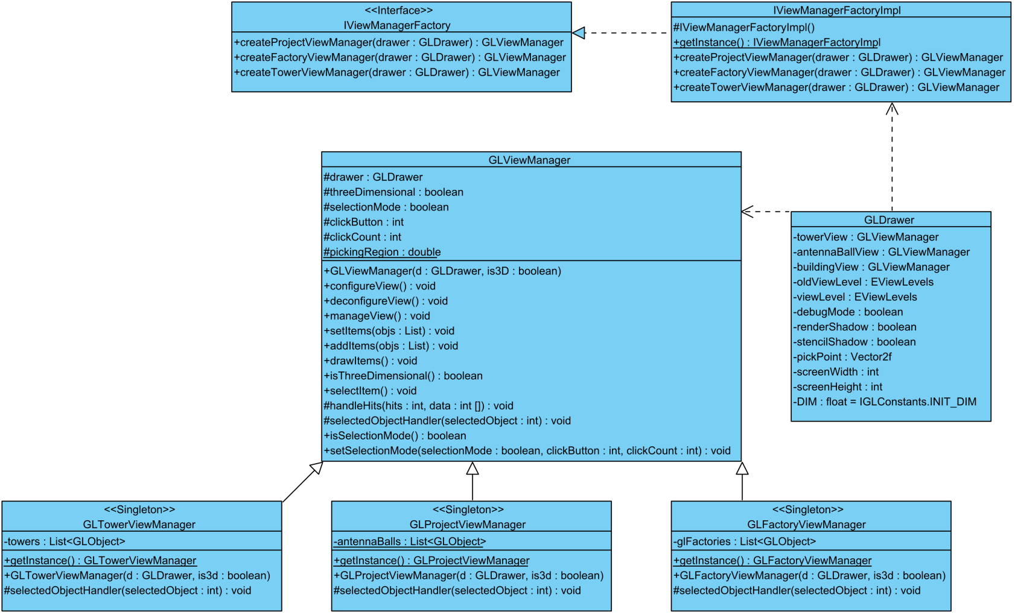
Resultados: Motor gráfico Escenas
Arquitectura de escenas basada en herencia.
Patrones Factory Method y Singleton.

Slide 40
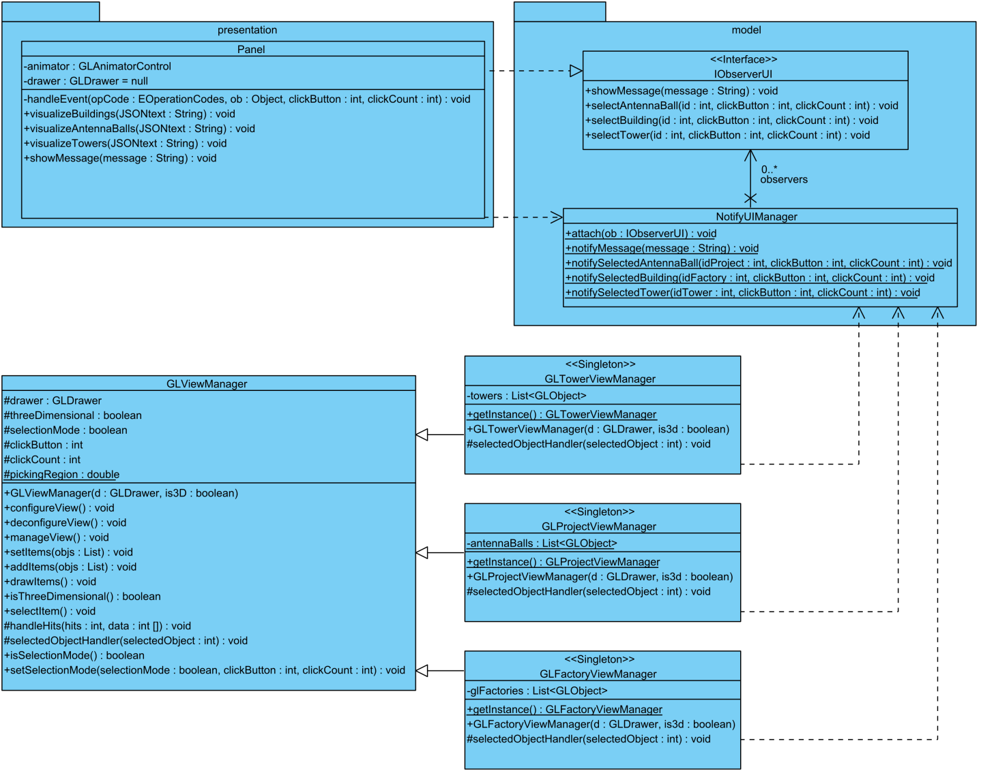


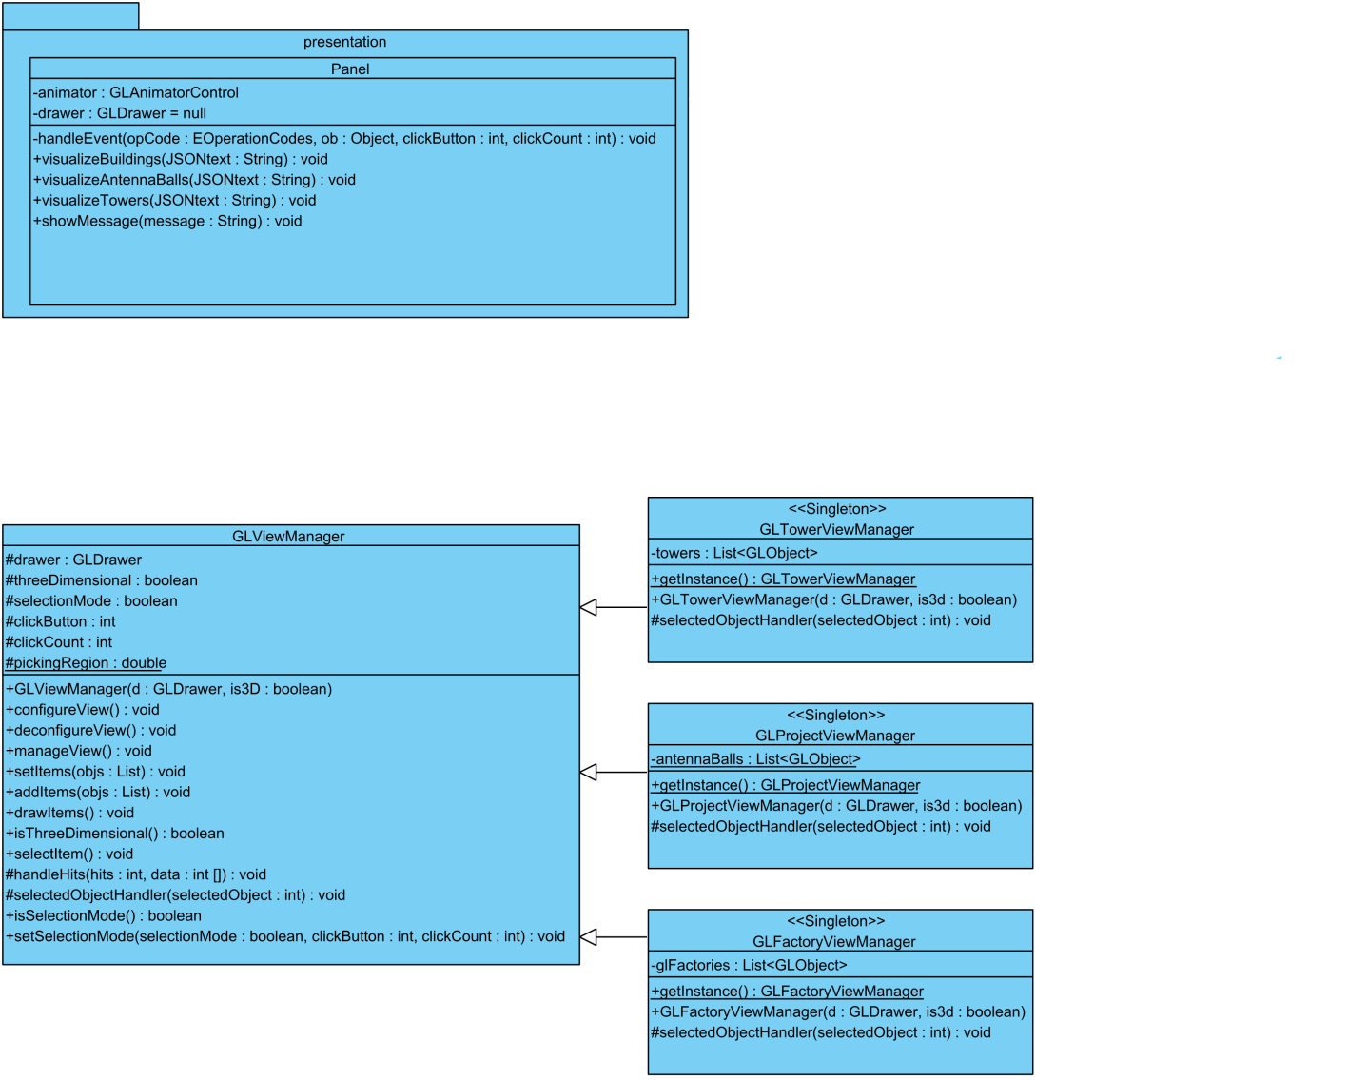

Resultados: Motor gráfico Selección de objetos
Patrón Observador para notificar selección dada su arquitectura multicapa y patrón MVC.

Slide 41
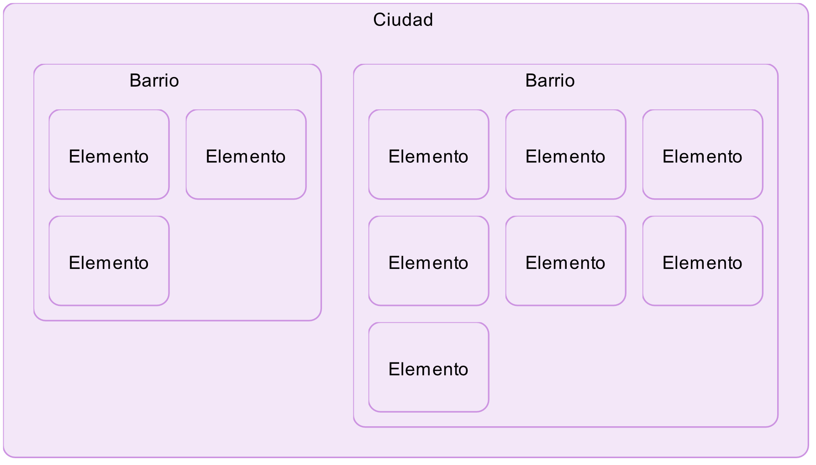
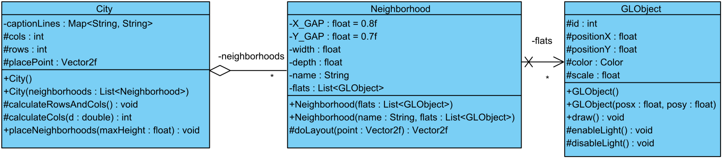
Resultados: Motor gráfico Datos de entrada
Estructura que debe satisfacer la cadena JSON de entrada al motor.

Slide 42
Resultados: Motor gráfico Otras características
Acceso al contexto de OpenGL a través de un objeto Singleton.
Cálculo de sombras en tiempo de ejecución.
Cálculo de distancias entre la cámara y los objetos en tiempo de ejecución para pintar transparencias.
Adición de un skybox para ofrecer más sensación de profundidad.

Slide 43
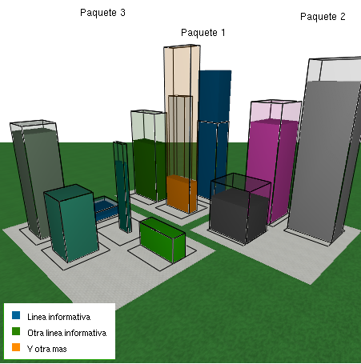
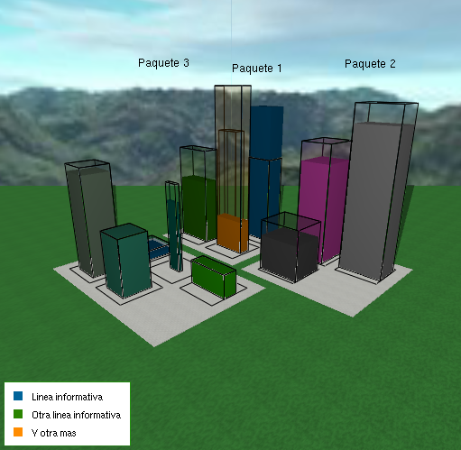
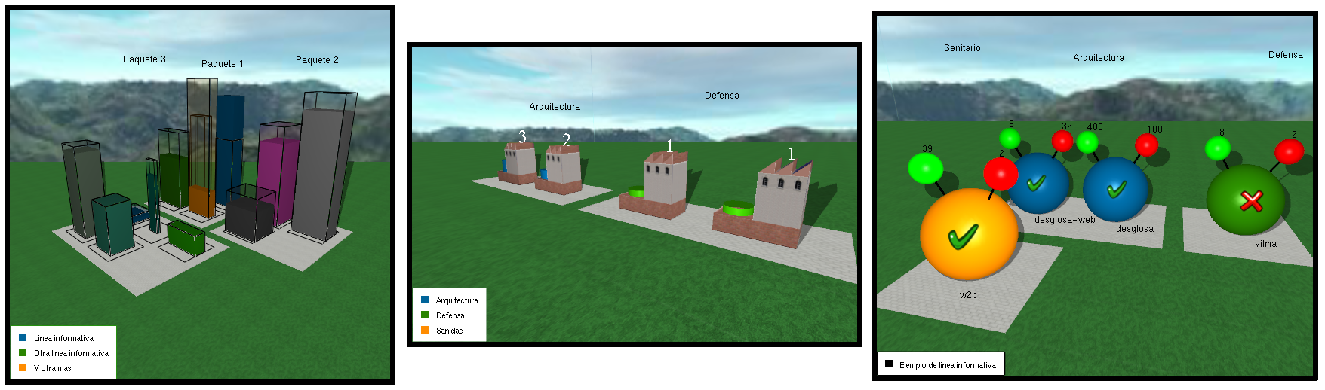
Resultados: Motor gráfico Gráficos resultantes
Evolución de los gráficos generados:

Slide 44
Aplicación web

Slide 45
Resultados: Aplicación web Pasos previos
Analizar tecnologías y frameworks para desarrollo y diseño de aplicaciones web.
Agregado manual del motor gráfico desarrollado al repositorio local de Maven.
Creación del proyecto mediante Maven.

Slide 46
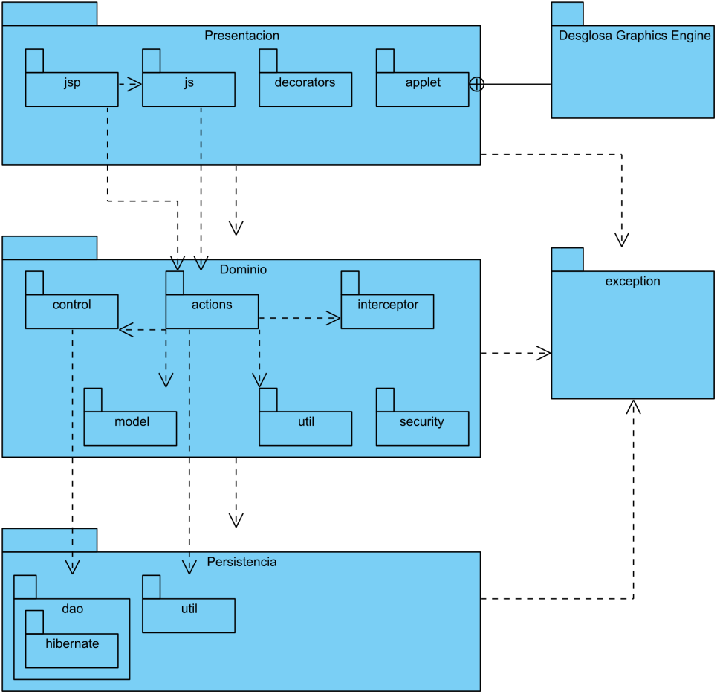
Resultados: Aplicación web Análisis y diseño
Definición de una arquitectura estable y extensible de la aplicación web.
Empleo de patrón MVC y arquitectura multicapa.
Acciones de Struts2 como patrón Fachada para acceder a la lógica de negocio.
Patrón Experto para implementar los controladores de la lógica de negocio.
Patrón DAO para abstraer a las capas de presentación y negocio de la persistencia.

Slide 47
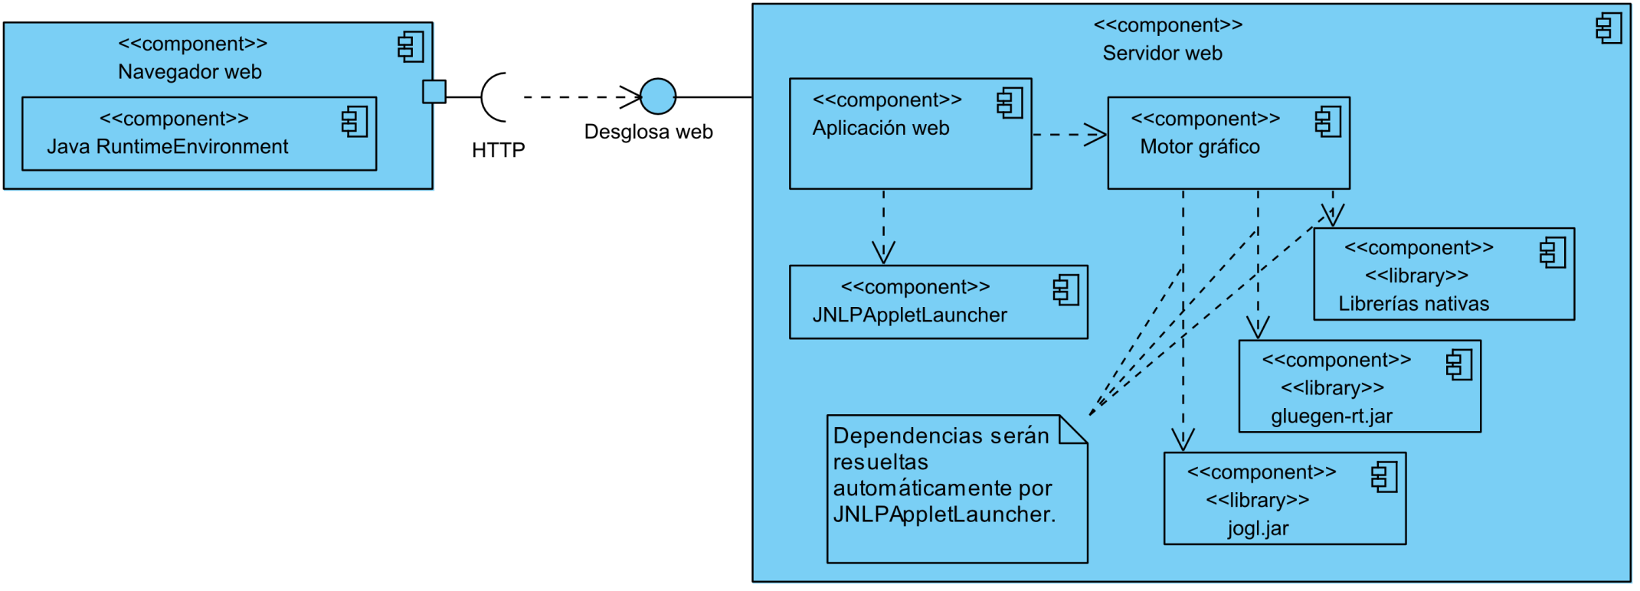
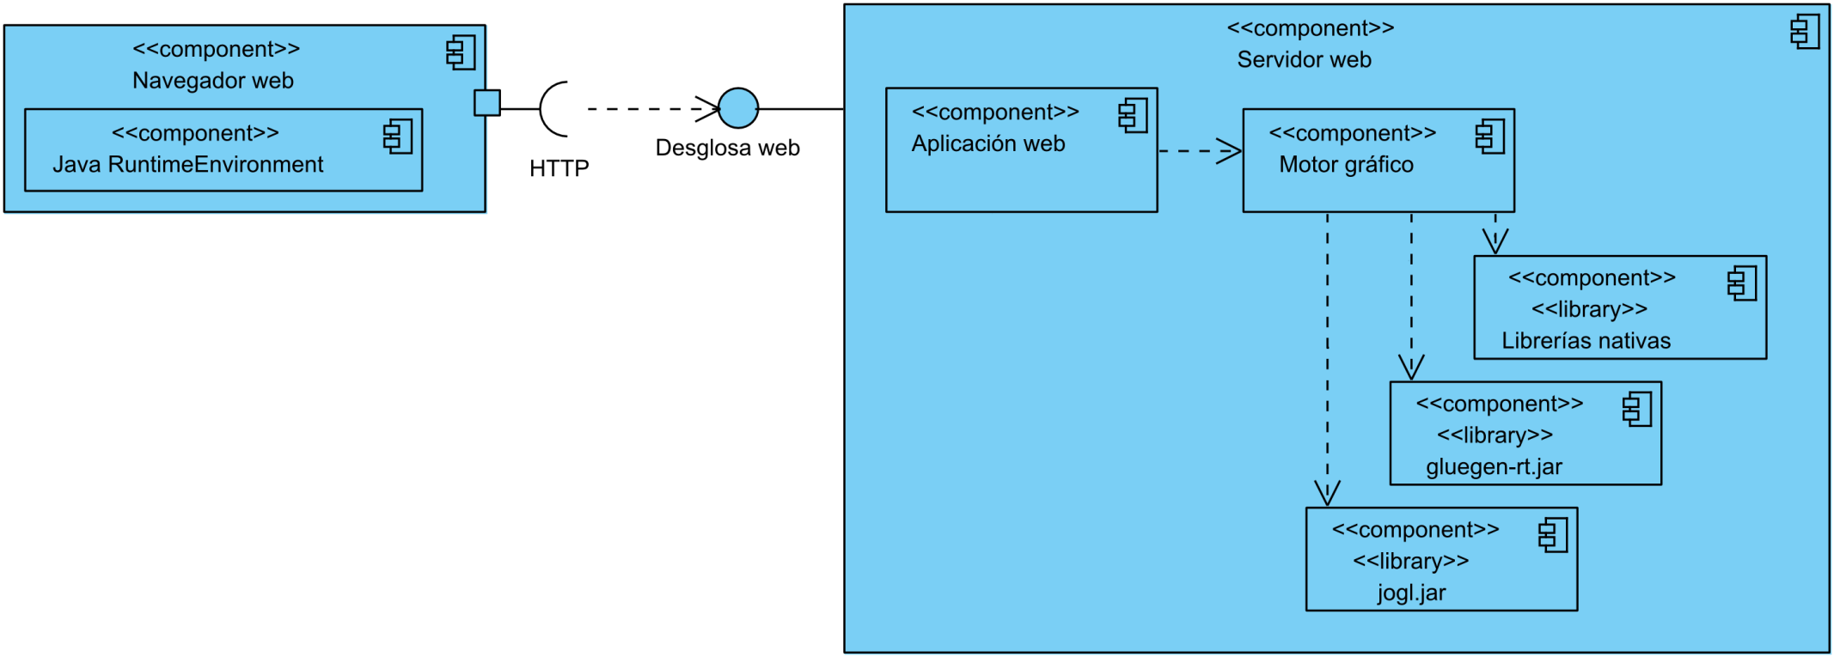





Resultados: Aplicación web Integración de componentes
Integración del motor gráfico en la web.

Slide 48


Resultados: Aplicación web Perfiles de visualización
Definen qué modelo gráfico será empleado para representar una entidad del DGS.
Especifican las asociaciones entre atributos y dimensiones.
Contienen una descripción gráfica (leyenda) y textual de la información que se desea representar mediante el perfil.
Se guardan en el servidor en formato XML.

Slide 49
Resultados: Aplicación web Perfiles de visualización
Problemas:
Determinar qué atributos de los modelos gráficos actúan como dimensiones.
Determinar qué atributos de las clases de lógica de dominio de DGS son relevantes y requieren ser visualizados.
Solución:
Anotaciones personalizadas de Java.
Analizadores de anotaciones empleando métodos de introspección.

Slide 50
Resultados: Aplicación web Cadena JSON de entrada al motor
Método basado en reflexión:
“Deserializar” el perfil en formato XML.
Materializar las entidades a visualizar.
Para cada entidad materializada:
Crear un objeto de la clase del modelo gráfico (reflexión).
Generar getters de la entidad y setters del modelo a partir de la información del perfil (reflexión).
Procesar reglas de la asociación, si las hay, y asignar valores invocando los métodos (reflexión).
Construir la ciudad y sus barrios en base al método de agrupación.
Construir la leyenda informativa.
Serializar todos los datos procesados para obtener una cadena en formato JSON.

Slide 51
Resultados: Aplicación web Interfaz de usuario autoconfigurable
La empresa requiere la adición de nuevas medidas e indicadores en diferentes clases de dominio.
Problema:
Adaptar todas las páginas JSP (informes y formularios) de la aplicación web.
Solución:
Generar dinámicamente los informes y formularios apoyándose en métodos de introspección.
Notes:
Problema:
Es muy costoso adaptar todas las páginas JSP de la aplicación web para poder mostrar la información añadida
Solución:
Creación de una anotación personalizada de Java y su correspondiente analizador empleando métodos de introspección.
Generar dinámicamente las páginas que se devuelven a los usuarios empleando los datos recabados por el analizador

Slide 52








Resultados: Aplicación web Autenticación y control de acceso

Slide 53
Resultados: Aplicación web Otras características
Configuración dinámica de menús mediante ficheros XML e integrado con Spring Security.
Implementación de las vistas y formularios de gestión de compañías, factorías, proyectos y subproyectos.
Incorporación de Google Maps en la interfaz de visualización y en los formularios de creación y edición de factorías.
Implementación de la interfaz de visualización.
Comunicación bidireccional entre la aplicación web y el motor gráfico mediante JavaScript.

Slide 54











Resultados: Aplicación web Arquitectura de pruebas
Notes:
Aquí hablar también de las pruebas funcionales mediante Canoo WebTest (no se incluye transparencia)

Slide 55




Resultados: Aplicación web Pruebas unitarias y funcionales
Implementación de 143 casos de prueba para verificar y validar el correcto funcionamiento del sistema.

Slide 56
6. Demostración
http://alarcosj.esi.uclm.es/desglosa-web

Slide 57
7. Conclusiones
Aspectos destacables del resultado
Trabajo actual y futuro

Slide 58


Conclusiones
Funcionalidades que el motor gráfico debe satisfacer:
Requisito | ¿Conseguido?
Desplazar cámara
Rotar cámara
Selección de objetos
Obtener objeto seleccionado
Mostrar escena (metáforas de polígono industrial, ciudad y modelos de proyecto)
Configurar escenas
Cambiar nivel de visualización

Slide 59
Conclusiones
Funcionalidades que la aplicación web debe satisfacer:
Requisito | ¿Conseguido?
Autenticación y control de acceso
Interfaz gráfica autoconfigurable
Gestión de perfiles de visualización
Gestión de compañías
Gestión de factorías
Gestión de proyectos
Gestión de subproyectos
Geolocalización de factorías
Integración del motor gráfico
Visualización adaptada a las necesidades de la tarea

Slide 60
Conclusiones Aspectos destacables del resultado
Elaboración de dos componentes con ciclos de vida independientes.
Obtención de una herramienta que centraliza información distribuida por todo el mundo para esté disponible donde y cuando sea necesaria.
Generación de gráficos personalizada para llevar a cabo la visualización del modo más apropiado.
Facilitación de en las tareas de análisis para interpretar datos complejos por medio de la exploración visual.
Notes:
En el punto 1 decir que ambos componentes integrados conforman un sistema software potente, flexible y extensible.

Slide 61
Conclusiones Aspectos destacables del resultado
Interfaz gráfica de usuario autoconfigurable.
Arquitectura en base a herencias para facilitar el mantenimiento del sistema.
Motor gráfico multiplataforma e independiente de la aplicación que lo contiene.
Instalación automatizada de librerías nativas para la generación de gráficos 3D.
Notes:
En el punto 1 decir que ambos componentes integrados conforman un sistema software potente, flexible y extensible.

Slide 62
Conclusiones Aspectos destacables del resultado
Uso e integración de tecnologías actuales, innovadoras y empleadas en empresa.
Gestión de proyectos mediante Maven:
Gestión de dependencias.
Ejecución automatizada de pruebas.
Automatización del proceso de construcción.
Generación automatizada de los paquetes de distribución.
Automatización del proceso de despliegue de la aplicación web en servidores locales y remotos.
Notes:
En el punto 1 decir que ambos componentes integrados conforman un sistema software potente, flexible y extensible.

Slide 63
Conclusiones Trabajo actual y futuro
Gestión de usuarios, grupos y roles.
Incorporación de distintos niveles de topografía en la escena.
Nuevos métodos de normalización en la generación de gráficos.
Definición de metaclases mediante ficheros XML para representar nuevos conceptos del desarrollo global.
Compatibilidad del applet con Safari.
Realizar un estudio de viabilidad y eficiencia para valorar la migración a WebGL.

Slide 64
Gracias por su atención

